Slide 1
Курсовой проект по “компьютерной графике”
Студент: ЧЫОНГ НГУЕН ВЬЕТ УИ
Группа ИУ7И-54Б
Руководитель : Филиппов М. В.

Slide 2
Цель работы
Целью проекта является реализовать построение трехмерной городской сцены.
Чтобы достигнуть поставленной цели, требуется решить следующие задачи:
выбор и/или модифицирование существующих алгоритмов трехмерной графики, которые позволят визуализировать трехмерную сцену;
реализация данных алгоритмов для создания трехмерной сцены;
pеализация анимации движения автомобиля.

Slide 3
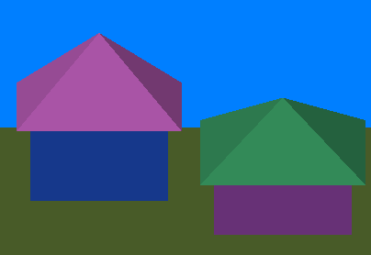
Разработка трехмерной модели
Здание
Здание задается координатами положения центра основания на плоскости земли (x, y), высотой h.

Slide 4
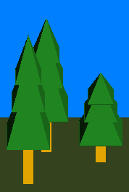
Разработка трехмерной модели
Дерево
Дерево задается координатами (x, y), высотой цилиндрa h, ширина (width) и длина (height)

Slide 5
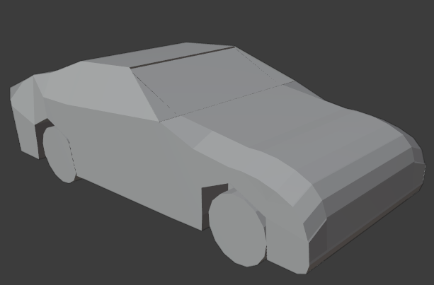
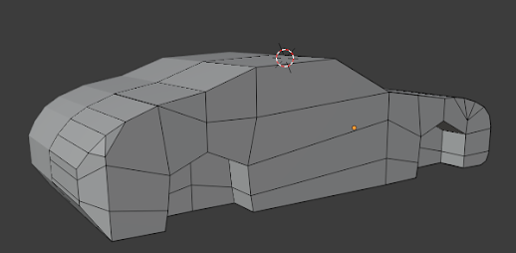
Разработка трехмерной модели
Автомобиль:
разработано программой Blender

Slide 6
Анализ алгоритмов удаления невидимых линий и поверхностей
Поскольку моя сцена статична (если машина не движется), большинство пикселей не меняются во время движения машины.
наиболее подходящий - алгоритм z-буфера

Slide 7
Алгоритм Z-буфера
Заполнить буфер кадра фоновым значением интенсивности или цвета.
Заполнить z-буфер минимальным значением z.
Выполнить растровую развертку каждого многоугольника сцены:
Для каждого пикселя (x, y), связанного с многоугольником вычислить его глубину z(x, y)
Сравнить глубину z(x, y) со значением, хранимым в Z буфере. Если z(x, y) > zбуф(x, y), то записать атрибут этого пикселя в буфер кадра и заменить zбуф(x,y) =z(x,y).
Отобразить результат

Slide 8
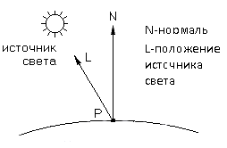
Простая закраска
В простом методе освещения интенсивность рассчитывается по закону Ламберта:
I = I₀*cos(α), где
I – результирующая интенсивность света в точке
I₀ – интенсивность источника
α – угол между нормалью к поверхности
и вектором направления света
Так как здания состоят из плоскостей, закраска по Фонгу и Гуро будет скорее мешать: ребра зданий будут сглажены. Поэтому простая закраска хорошо подходит.

Slide 9
Aлгоритмы построения теней
Поскольку алгоритмы затенения и удаления скрытых поверхностей одинаковы, представляется возможным обрабатывать описание объекта, используя лишь один из этих алгоритмов, последовательно применяя его к точке зрения и к каждому из точечных источников света.

Slide 10
Выбор языка программирования и среды разработки
В качестве языка программирования был выбран Python т.к.:
Это язык Python четкой формой, четкой структурой и кратким синтаксисом.
Данный язык программирования объектно-ориентирован.
В качестве среды разработки была выбрана «Visual Studio 2017» т.к. oнa имеет множество удобств, которые облегчают процесс написания и отладки кода.s

Slide 11
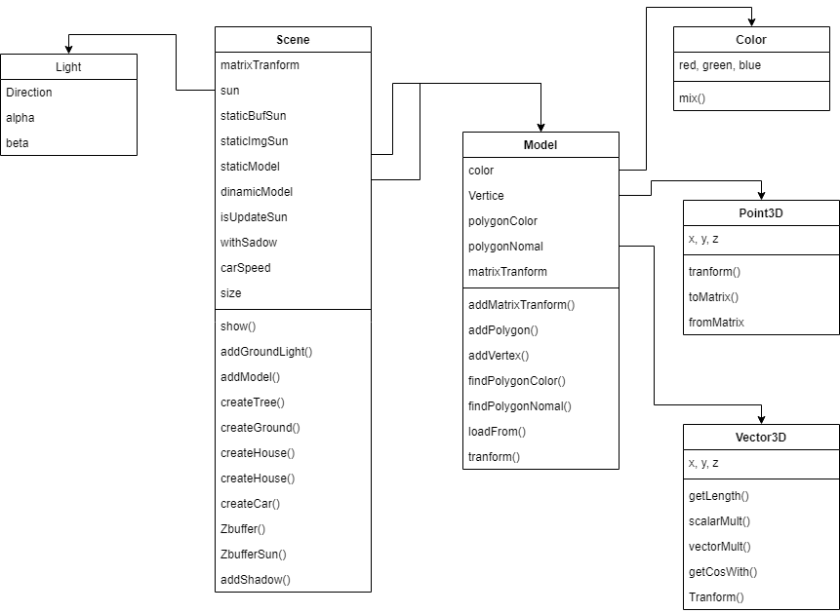
Структура и состав классов

Slide 12
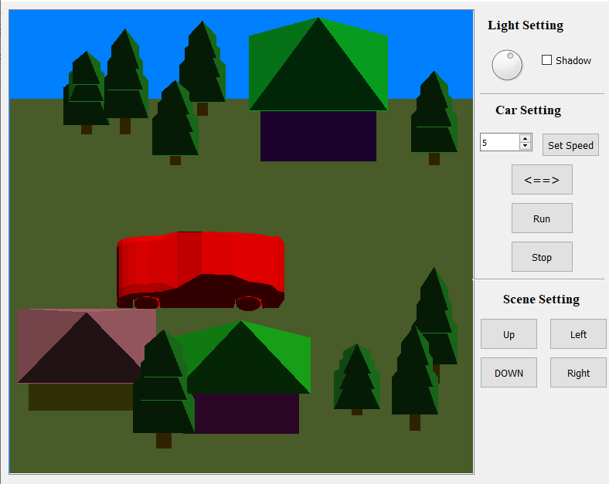
Интерфейс программы

Slide 13
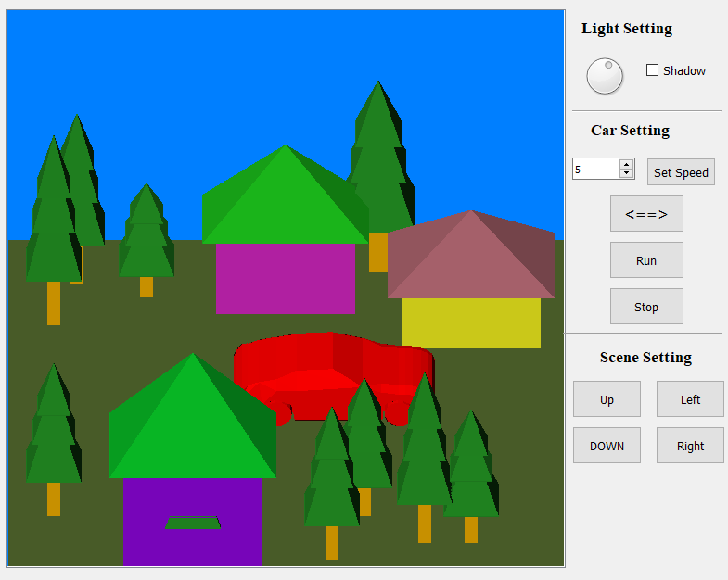

Slide 14
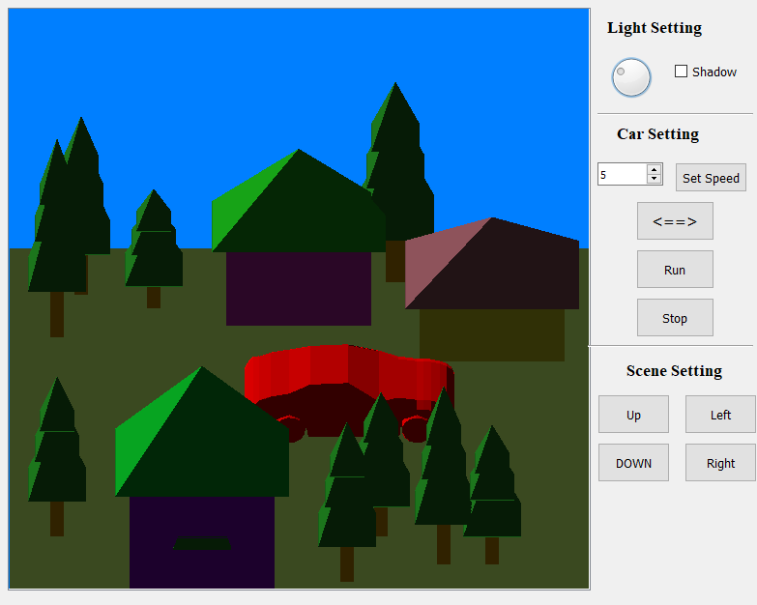
Cценa с разными источниками света

Slide 15
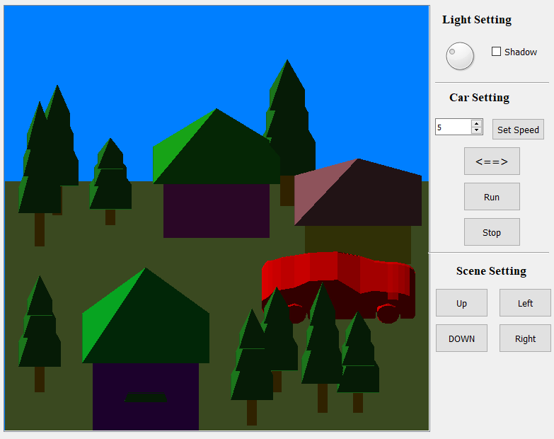
Машина движется

Slide 16
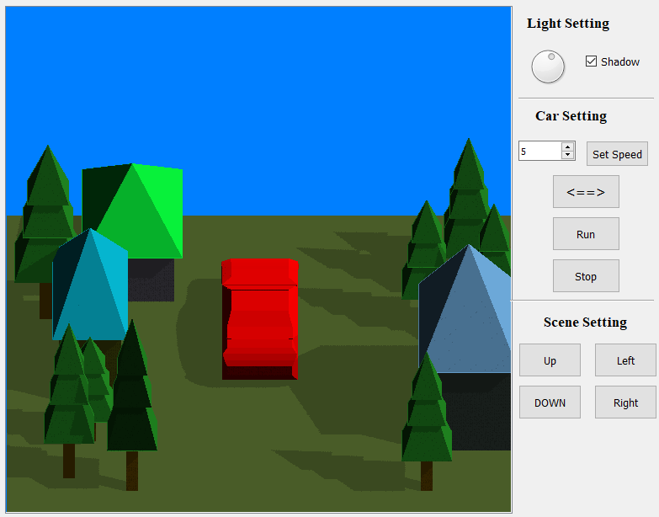
Cцена с тенью

Slide 17
Спасибо за внимание

